Slide 1
HOMO & LUMO 구하는 방법
부제목 : Orca를 이용해서 구하기
작성일자 : 2025 01 22
작성자 : 안용상

Slide 2
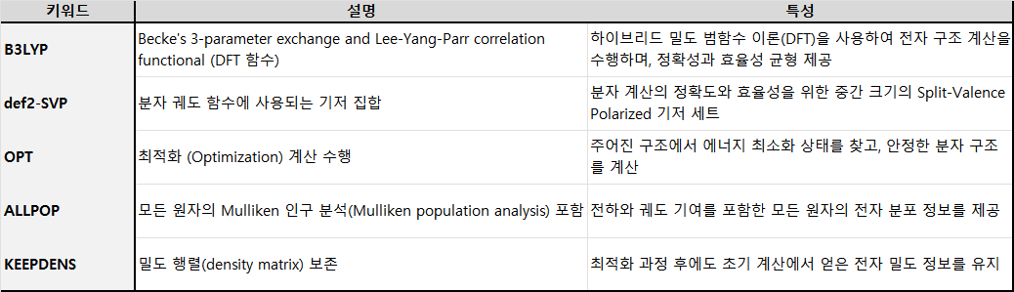
실험 과정
DFT configuration
구조 File 수집
pubChem3D와 같은 사이트에서 구할 수 있으면 Best
없으면 직접 만들어야 한다.
구조 File 변환
open-babel 프로그램 사용
.mol 에서 .xyz 로 다시 이를 .inp파일로
구조 최적화 by DFT 진행
* DFT configuration

Slide 3
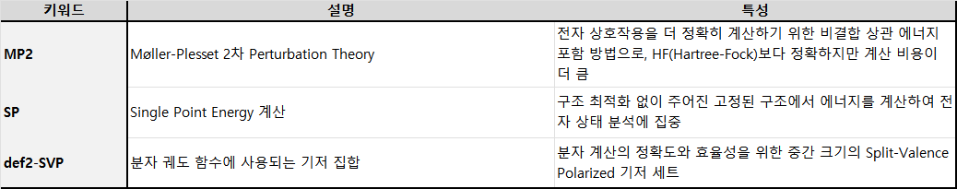
실험 과정
DFT configuration
구조 최적화된 .xyz로 Single Point Calculation을 통한 추가 계산 진행
* DFT configuration
Single Point 계산 후 나온 .out 파일에서 “ORBITAL ENERGY”라는 부분 검색 및 필요한 부분 파싱
추가 시각화 필요 시)
1) iboview 프로그램 설치
2) orca_2mkl <원하는 아웃풋파일 이름> -molden 명령
계산 후 나온 .gbw를 .molden.input 파일로 변환하기 위해 (.molden.input 파일이란 iboview에서 오비탈 정보를 볼 수 있게 만들어진 확장자를 뜻한다)
3) .molden.input 파일을 iboview로 open한다.
주의사항) 윈도우의 경우 파일 경로상에 한글 경로가 있으면 오류가 났다. 인코딩 문제로 보이며 영어 경로로 옮긴뒤 여는 것이 좋다.
클러스터 (리눅스) 에서 2mkl해서 얻은 molden.input파일이 안열릴수도 있음 이때는 윈도우 wsl상에서 하는거 추천
4) iboview 상에서 필요 정보 확인하기
다음 페이지 참조

Slide 4

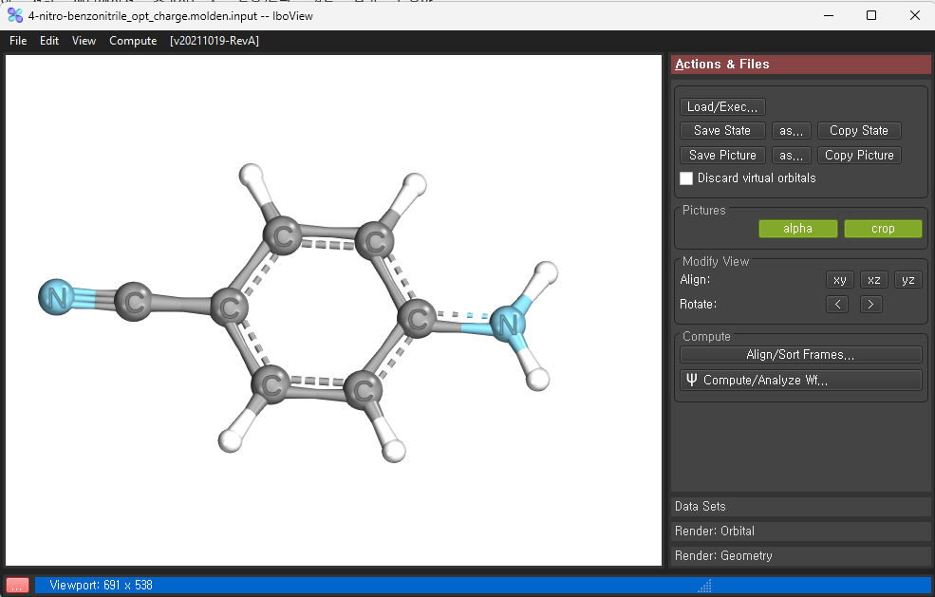
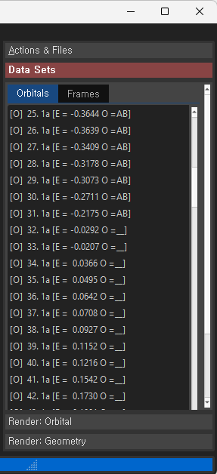
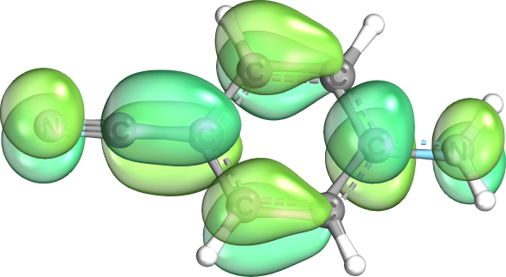
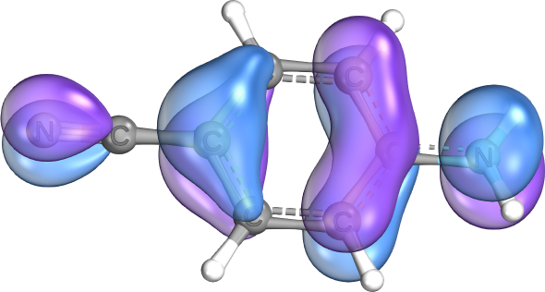
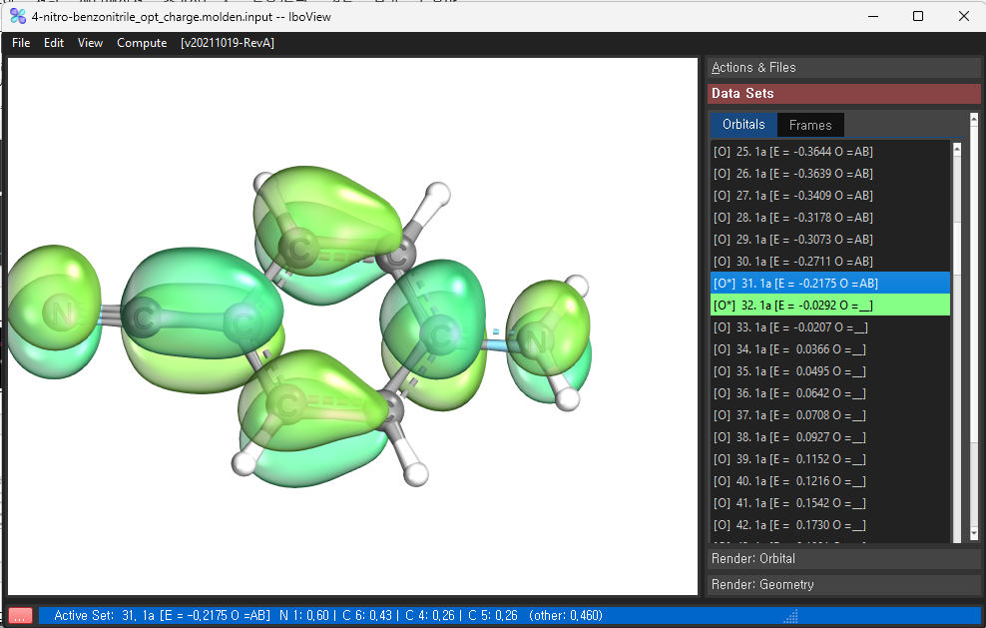
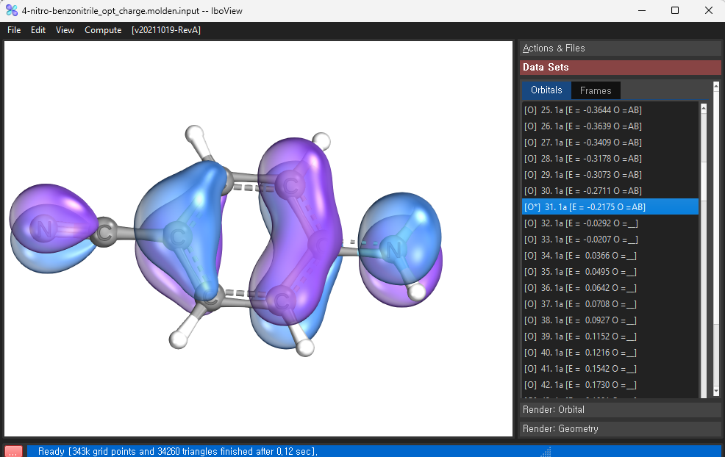
실험 과정
Iboview 사용
구조 최적화된 .xyz로 Single Point Calculation을 통한 추가 계산 진행
* png로도 저장이 가능 ( 배경 없음 )
HOMO
LUMO

Slide 5
참고 자료
참고 자료
http://www.iboview.org/_bgBqyRo.html
https://www.youtube.com/watch?v=TqSmmnqXWF8

